Slide 1










Music
ỨNG DỤNG NGHE NHẠC:
MUSIC APPP
PROJECT
Ooad

Slide 2



Introduction
TỔNG QUAN DỰ ÁN
CÁC THÀNH PHẦN DỰ ÁN
CÁC LỚP THIẾT KẾ
DEMO

Slide 3








MUSIC APPP
TỔNG QUAN DỰ ÁN
1.
ÂM NHẠC LÀ MỘT PHẦN QUAN TRỌNG CUỘC SỐNG
2.
CÔNG NGHỆ PHÁP TRIỂN, CON NGƯỜI CÀNG BẬN RỘN
3.
CA SỸ LÀ MỘT NGHỀ CHÍNH THỨC
4.
HÌNH THỨC GIẢI TRÍ ONLINE PHÁT TRIỂN

Slide 4


problem music
PART 1.
COMPLICATE
PART 2.
STABLE
PART 3.
PRICE
PART 4.
CHOICE

Slide 5



Part 1.
MUSIC APPP

Slide 6






Các thành phần dự án
OBJECT
SONG
SINGER
LISTENER

Slide 7
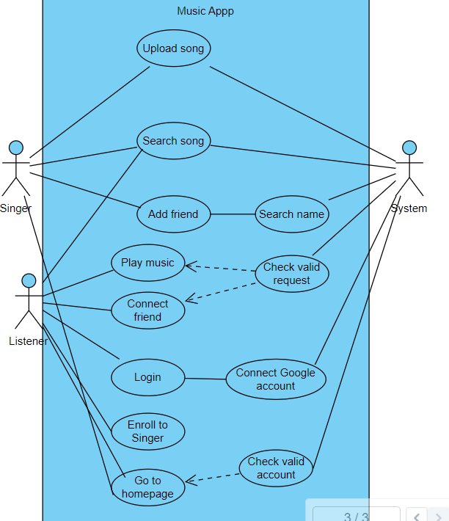

use case

Slide 8

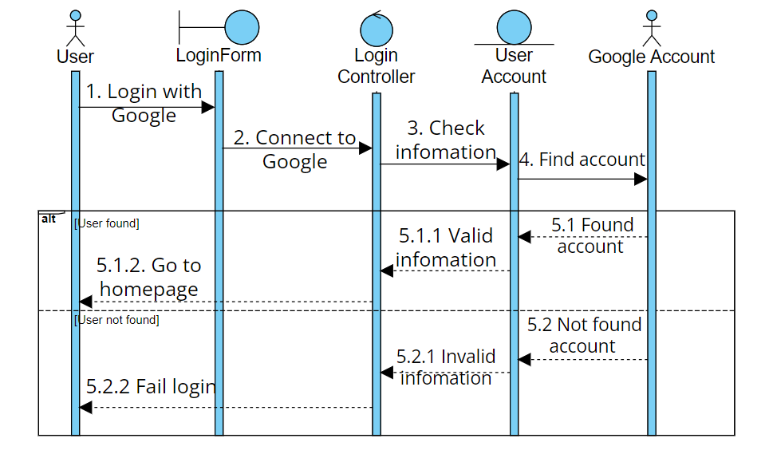
Sequence
LOG IN

Slide 9
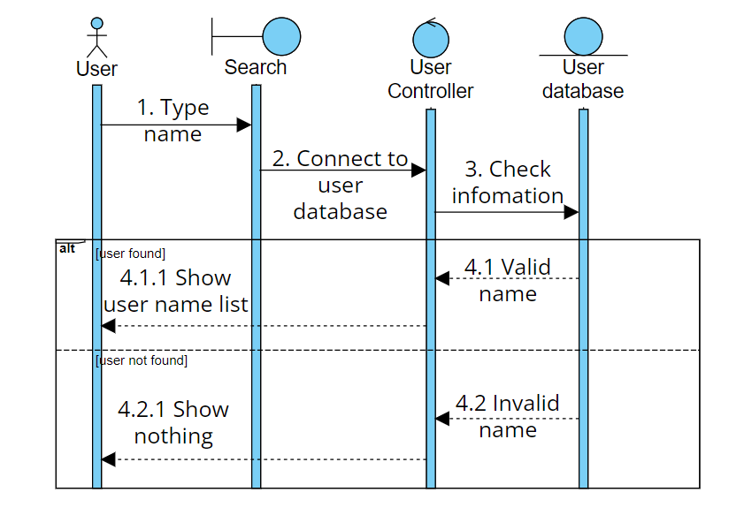
Sequence
FIND FRIEND

Slide 10
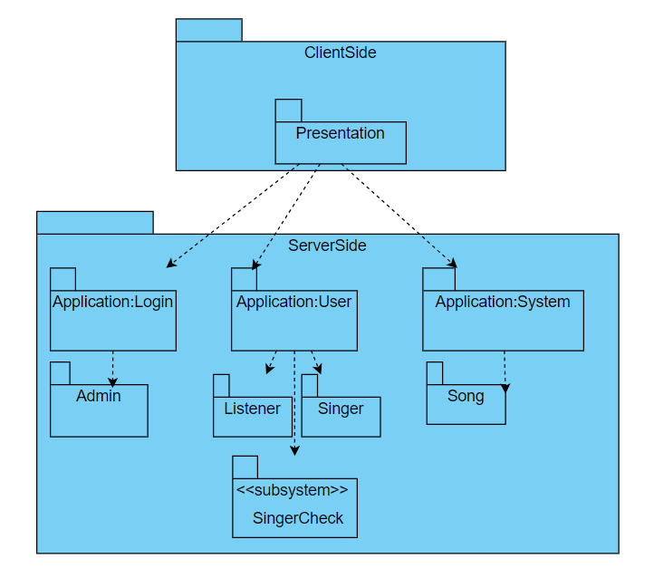

package

Slide 11
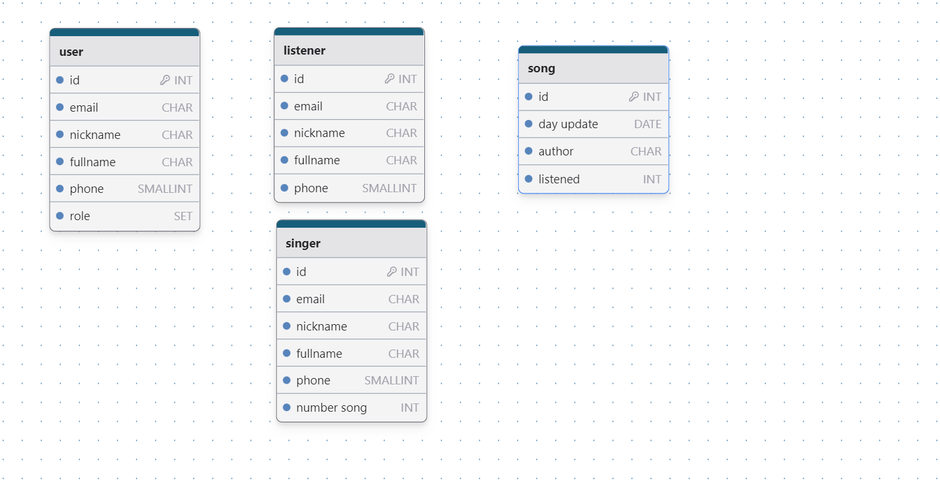
database
OBJECT

Slide 12
Part 3.
CÁC LỚP THIẾT KẾ

Slide 13

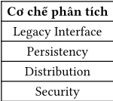
#1
CƠ CHẾ PHÂN TÍCH

Slide 14
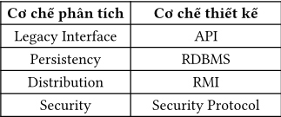
#2
CƠ CHẾ THIẾT KẾ

Slide 15
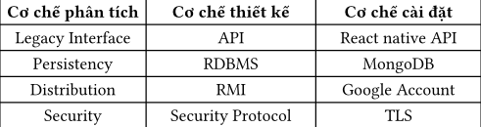
#3
CƠ CHẾ CÀI ĐẶT

Slide 16
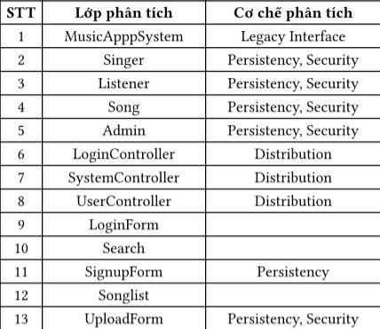
#4
LỚP PHÂN TÍCH

Slide 17

demo
MUSIC APPP

Slide 18
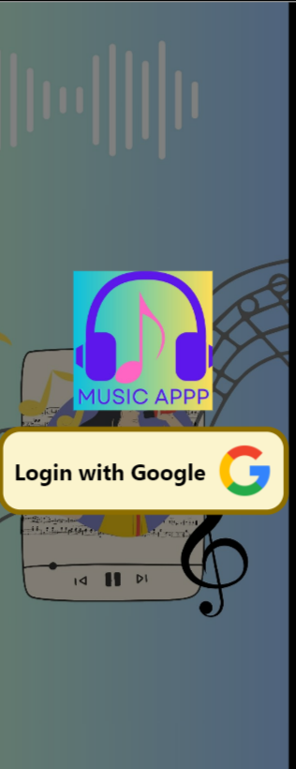

#1
LOG IN

Slide 19
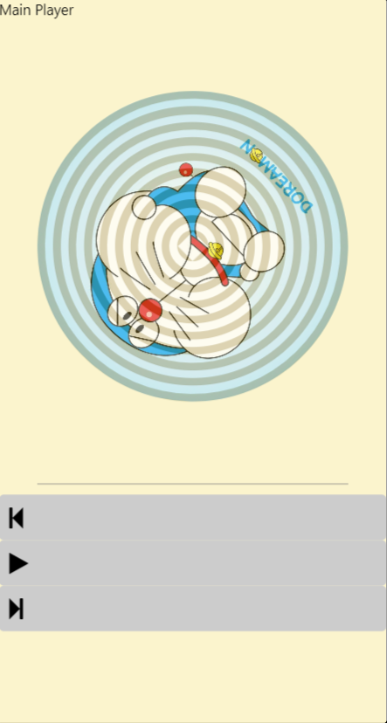
#2
PLAY MUSIC

Slide 20
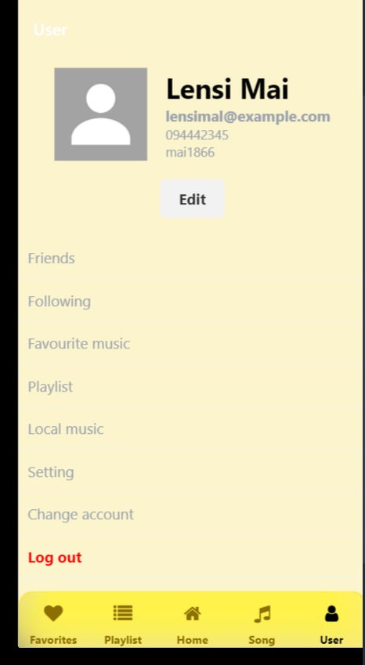
#3
USER INFO

Slide 21

THANKS FOR WATCHING!

